Slide 1
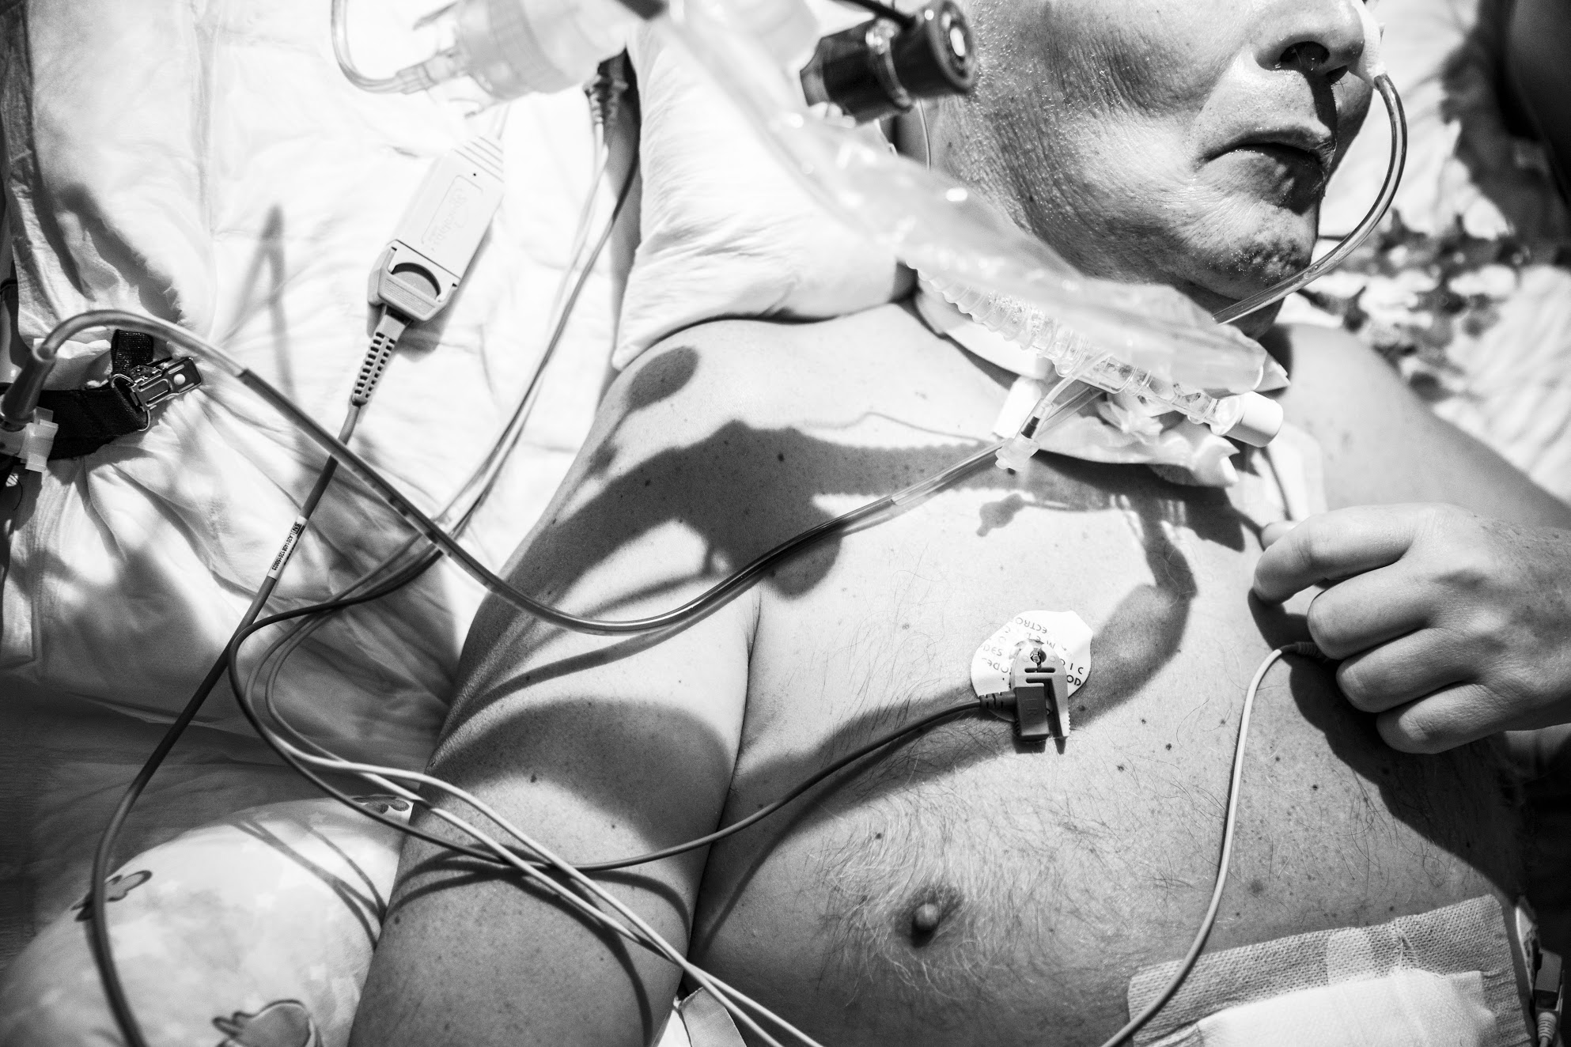
Na co umřeme a za kolik?
Martin Loučka
Centrum paliativní péče

Slide 2
Na co umřeme a jak?
Martin Loučka
Centrum paliativní péče

Slide 3
Umíráme draze
a špatně.

Slide 4
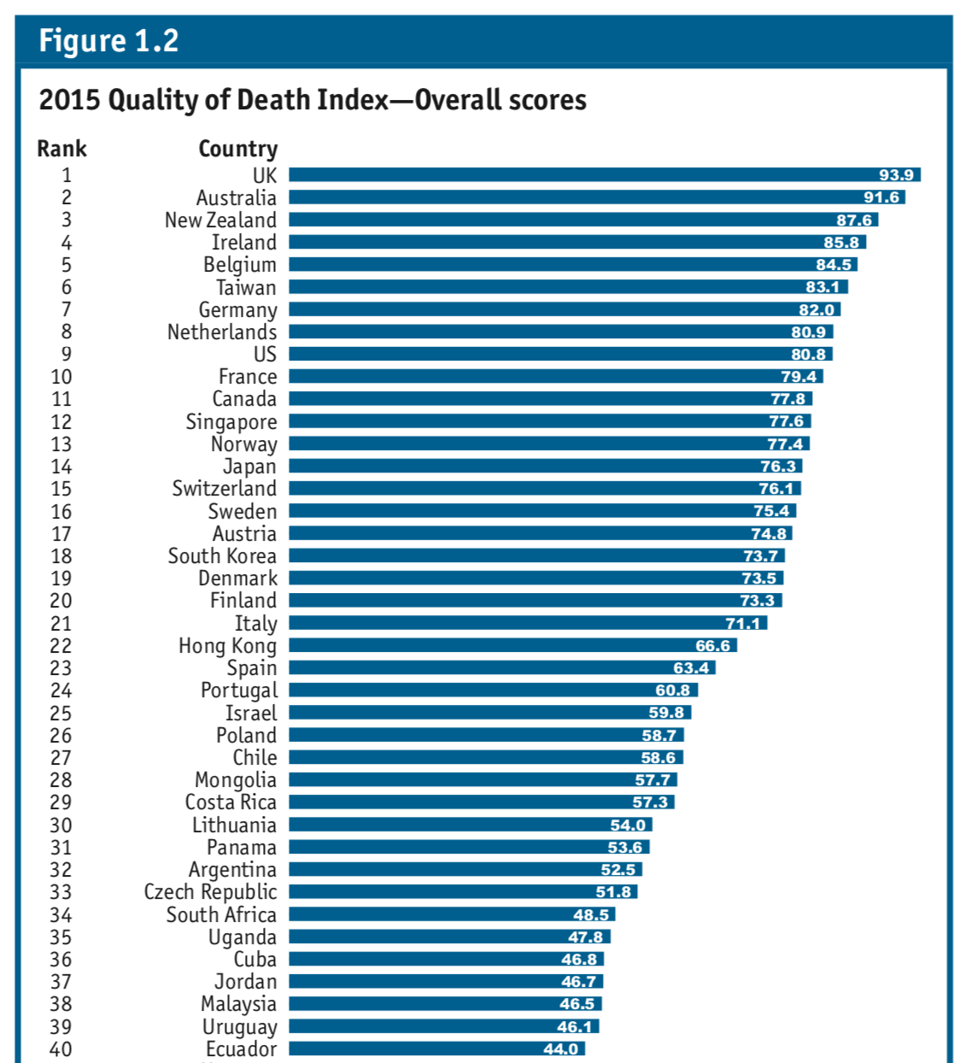
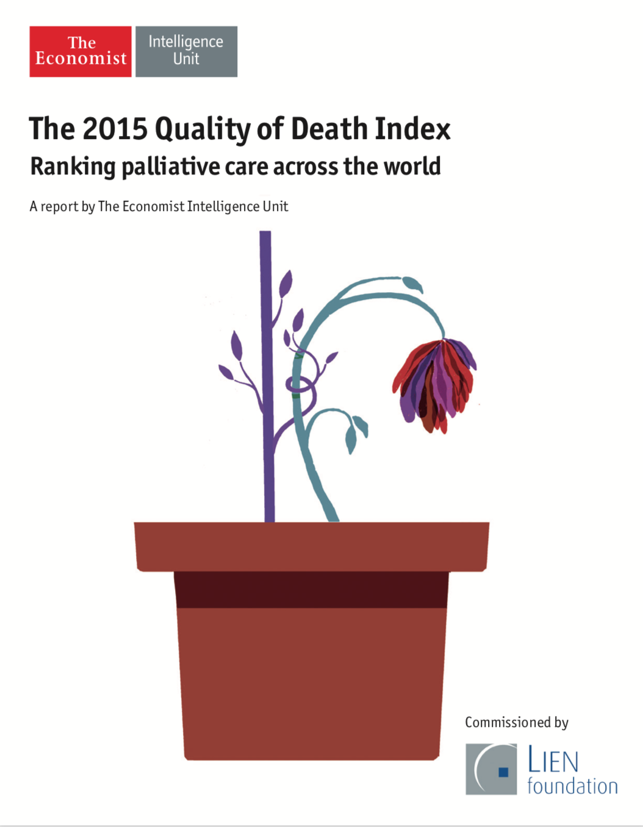

Slide 5
mortalita
100 %
Notes:
Dobré zprávy – žijeme déle

Slide 6
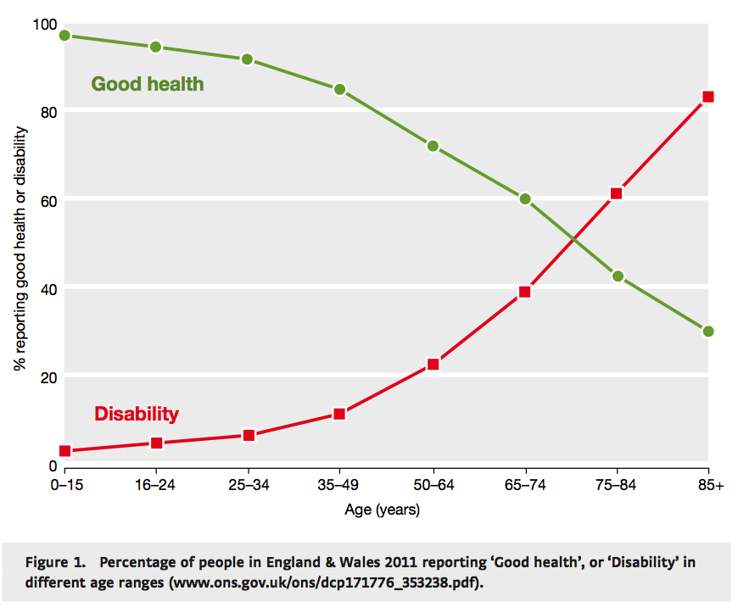
Notes:
Dobré zprávy – žijeme déle

Slide 7
Chronické nemoci dnes představují nejvýznamnější zdravotní hrozbu v Evropě a jsou zodpovědné za 86% všech úmrtí. Potýká se s nimi více než 80% lidí starších 65 let a představují klíčovou výzvu pro systémy zdravotní a sociální péče.
2014 EU summit on chronic diseases, Brusel, 3-4.4.2014
Busse R, et al. (2010). Tackling chronic disease in Europe. European Observatory on Health Systems and Policies.
Notes:
Dobré zprávy – žijeme déle

Slide 8
Co je pro lidi v závěru života důležité?

Slide 9
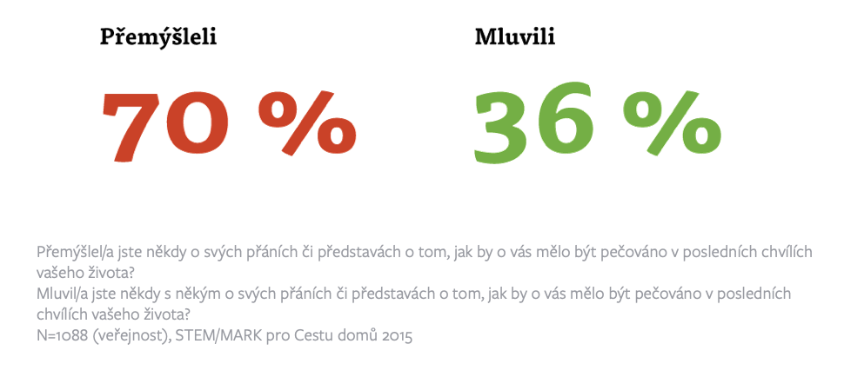

Slide 10

1462 respondentů
44 faktorů, ovlivňujících kvalitu života

Slide 11
Co je pro pacienty v závěru života důležité?
 | % odpovědělo, že je daný faktor velmi důležitý v závěru života
Faktory | pacienti | pozůstalí rodinní příslušníci | lékaři | ostatní zdravotníci
být v čistotě | 99 | 99 | 99 | 99
mít jmenovaného zástupce pro rozhodování o zdravotní péči | 98 | 98 | 98 | 99
mít zdravotní sestru, se kterou se cítím dobře | 97 | 98 | 91 | 98
vědět, co mám čekat od své nemoci | 96 | 93 | 88 | 94
mít někoho, kdo mi bude naslouchat | 95 | 98 | 99 | 99
mít zachovanou důstojnost | 95 | 98 | 99 | 99
důvěřovat svému lékaři | 94 | 97 | 99 | 97
mít v pořádku finanční záležitosti | 94 | 94 | 91 | 90
nemít bolesti | 93 | 95 | 99 | 97
udržet si smysl pro humor | 93 | 87 | 79 | 85
rozloučit se s důležitými lidmi | 90 | 92 | 95 | 99

Slide 12
data.umirani.cz, ÚZIS ČR

Slide 13
data.umirani.cz

Slide 14
Co je pro pacienty v závěru života důležité?
Faktory | N = 170
Být co nejvíce se svými blízkými | 4,48
Nemít bolesti | 4,45
Udržet si samostatnost | 4,40
Nebýt upoután na lůžku | 4,34
Udržet si naději | 4,31
Nebýt přítěží svému okolí | 4,31
Udržet si optimismus | 4,26
Aby mě lékař vnímal jako člověka, nejen jako pacienta | 4,24
Nemít zažívací potíže | 4,23
Mít dostatek energie, nebýt unavený | 4,23
Aby mi lékař říkal i špatné zprávy | 4,22

Slide 15
Co je pro pacienty v závěru života důležité?
Faktory | N = 170
Být co nejvíce se svými blízkými | 4,48
Nemít bolesti | 4,45
Udržet si samostatnost | 4,40
Nebýt upoután na lůžku | 4,34
Udržet si naději | 4,31
Nebýt přítěží svému okolí | 4,31
Udržet si optimismus | 4,26
Aby mě lékař vnímal jako člověka, nejen jako pacienta | 4,24
Nemít zažívací potíže | 4,23
Mít dostatek energie, nebýt unavený | 4,23
Aby mi lékař říkal i špatné zprávy | 4,22

Slide 16
Paliativní péče

Slide 17
Paliativní péče
tišení obtíží
zachování důstojnosti
plán péče
podpora rodiny

Slide 18
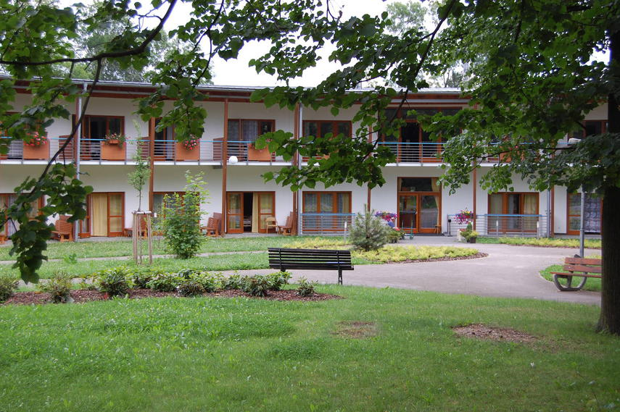
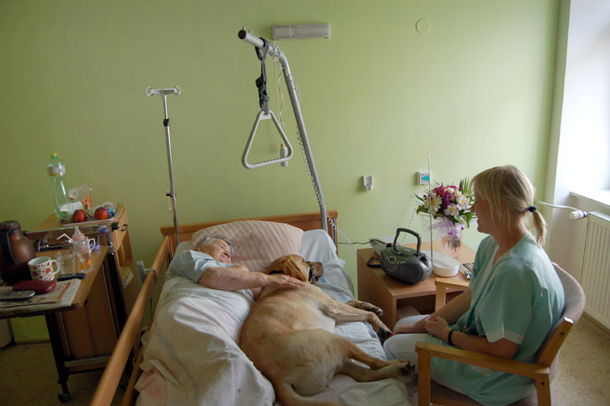
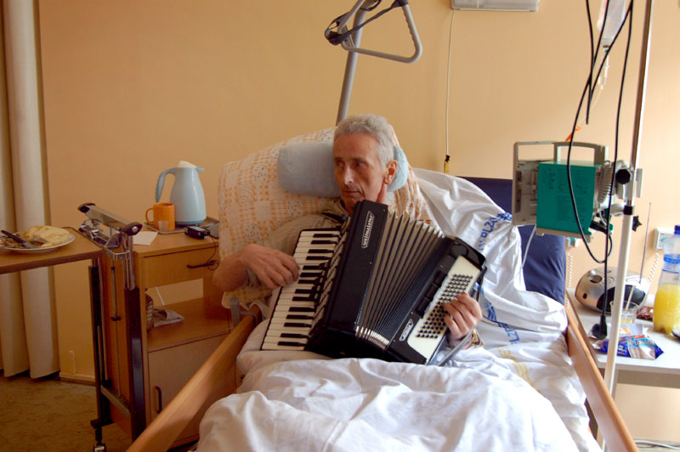
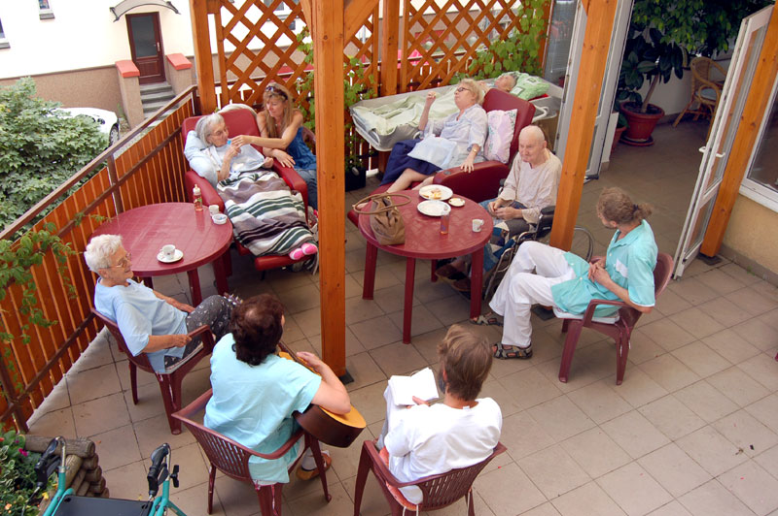
Lůžkové hospice
foto: citadela.cz, hsl.cz
Notes:
Multidisciplinarni tym
24/7 navstevy, pristylka

Slide 19
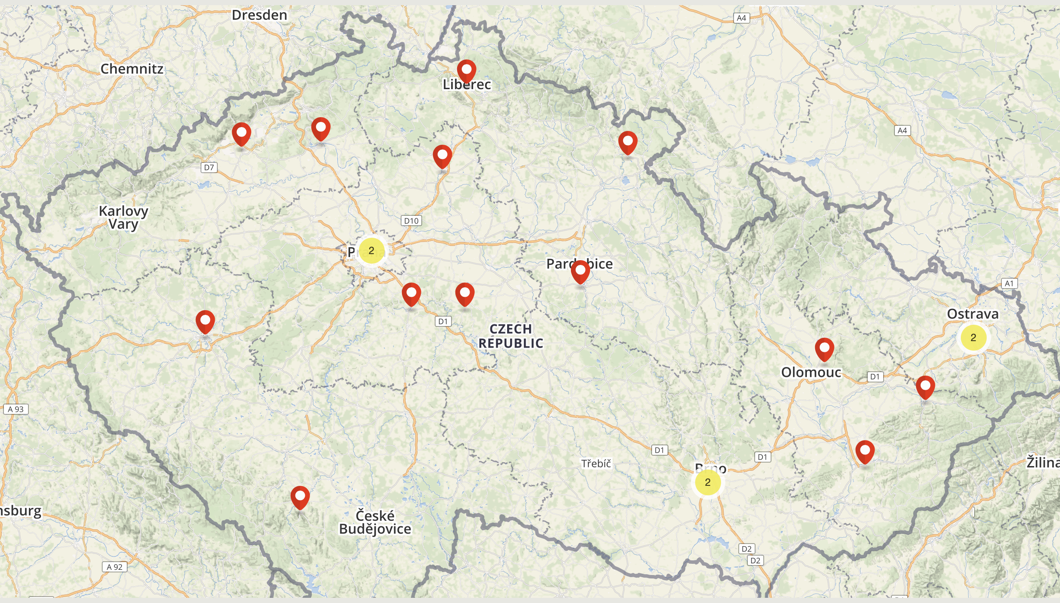
Lůžkové hospice
www.umirani.cz
Notes:
Multidisciplinarni tym
24/7 navstevy, pristylka

Slide 20
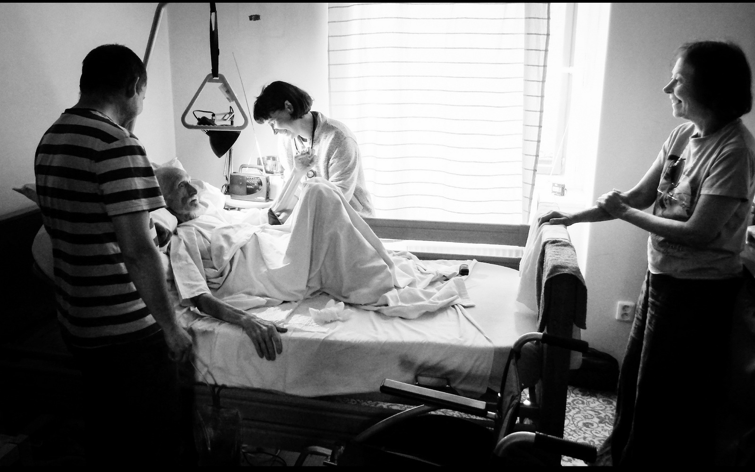
Mobilní hospic
foto: Cesta domů

Slide 21
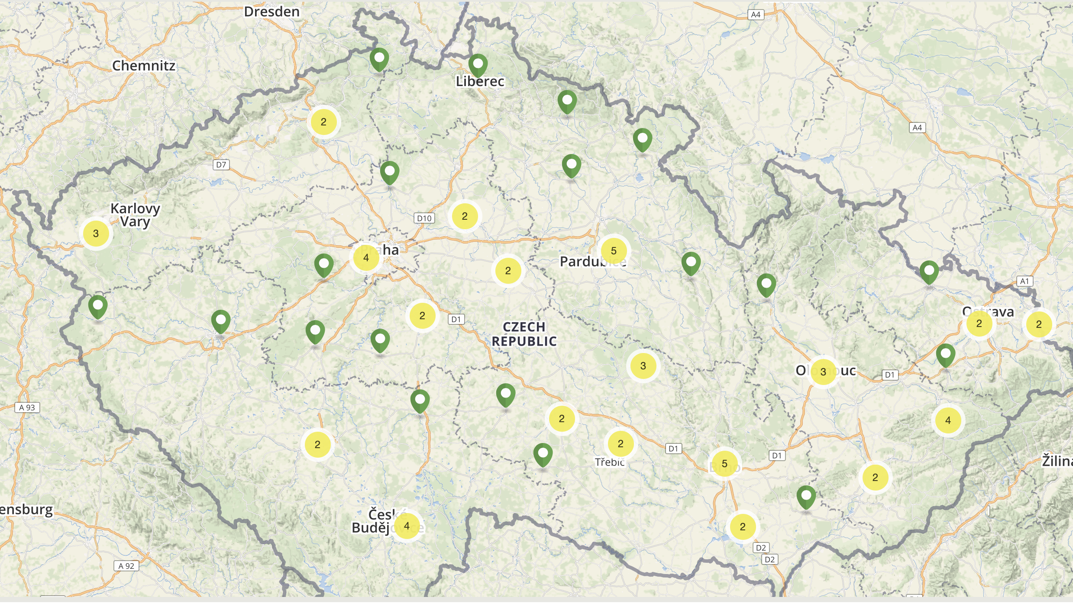
Mobilní hospic
www.umirani.cz

Slide 22
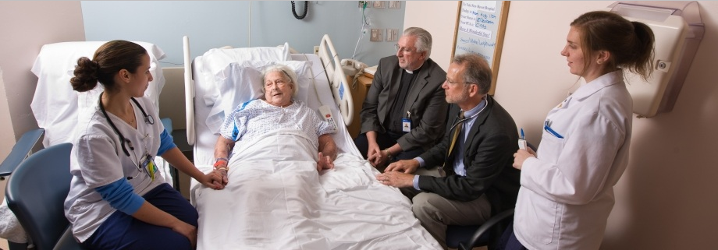
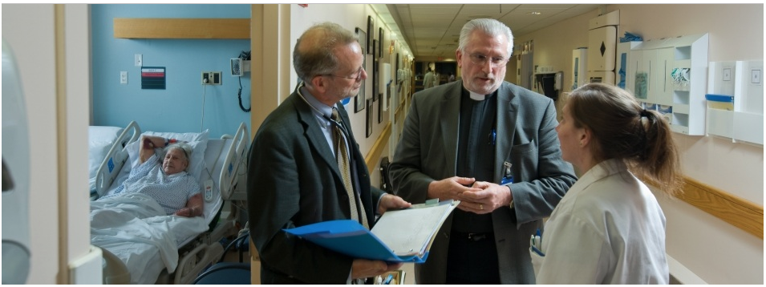
Paliativní péče v nemocnici
Foto: palliativecare.yale.edu

Slide 23
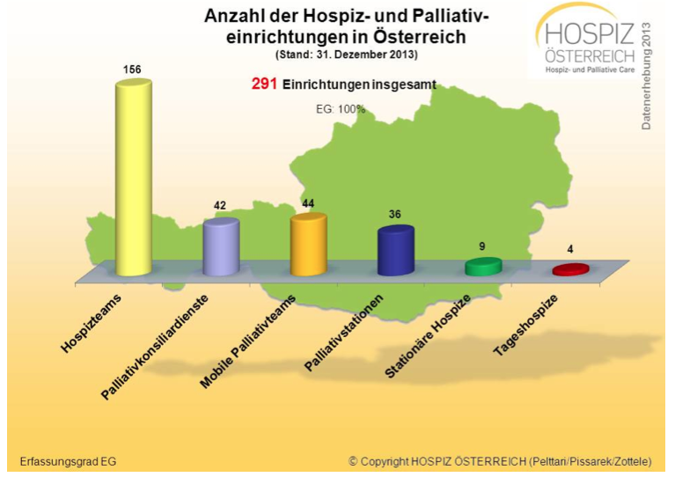
Nemocniční paliativní péče

Slide 24
Nemocniční paliativní péče
http://www.dhpv.de/service_hintergruende.html

Slide 25

Nemocniční paliativní péče
Klinika paliativní medicíny
Jednotka paliativní péče
Konziliární tým
MSPP
Vzdělávací centrum
Ambulance PM
Výuka LF
Výzkum

Slide 26
Nemocniční paliativní péče

Slide 27
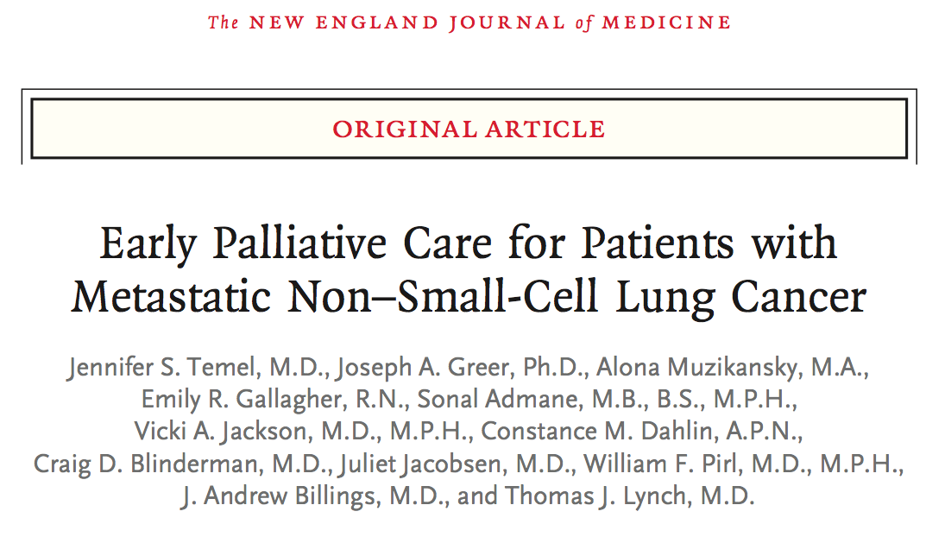
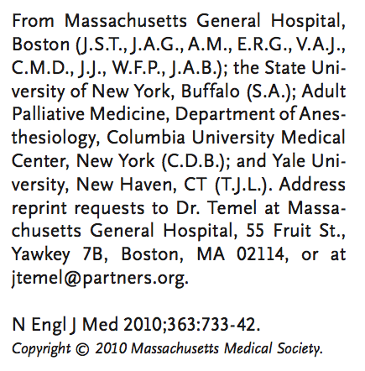
Paliativní péče v nemocnici

Slide 28
Tradiční přechod mezi kurativní a paliativní péčí
Paliativní péče se zabývá kontrolou symptomů a zvyšuje kvalitu života
Léčba směřující k uzdravení nebo prodloužení života
diagnóza
smrt
Integrovaný model paliativní péče
Léčba směřující k uzdravení nebo prodloužení života
Paliativní péče se zabývá kontrolou symptomů a zvyšuje kvalitu života
diagnóza
smrt
Parikh et al. (2013) NEJM:369;24

Slide 29

Časná paliativní péče
Lepší kvalita života
  98.0 vs. 91.5, p = 0.03
Méně pacientů depresivní symptomy
  16% vs. 38%, p = 0.01
Méně agresivní (a nákladná) léčba v závěru života
  33% vs. 54%, p = 0.05
Delší dožití
  11.6 vs. 8.9 měsíců
  + 2.7 měsíců života
Integrovaná paliativní péče

Slide 30
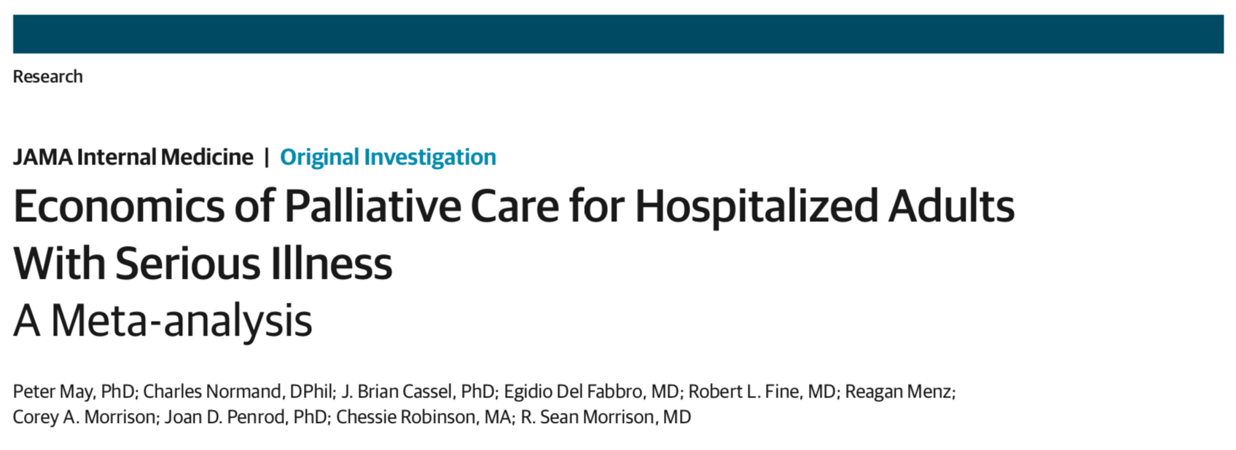
− $ 3237 / pacient

Slide 31
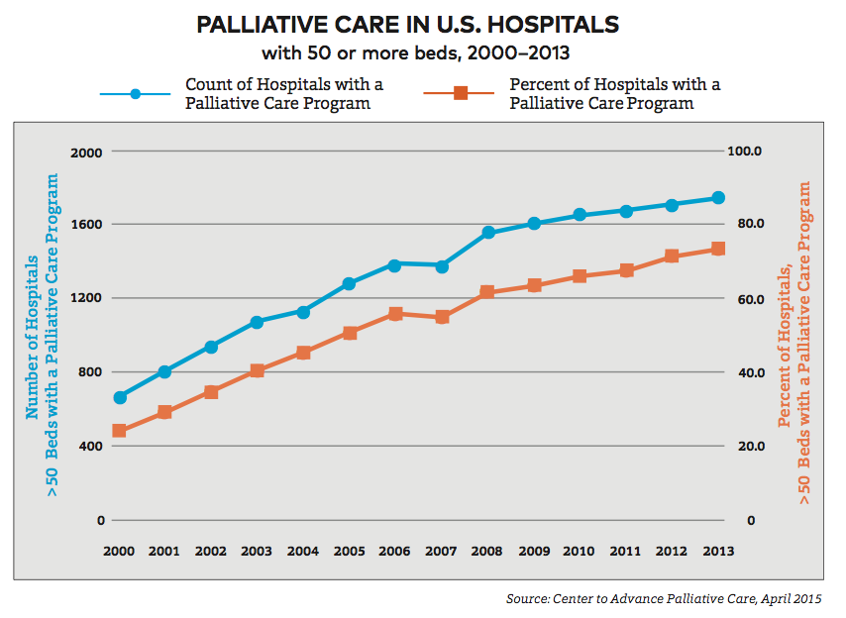
Nemocniční paliativní péče

Slide 33
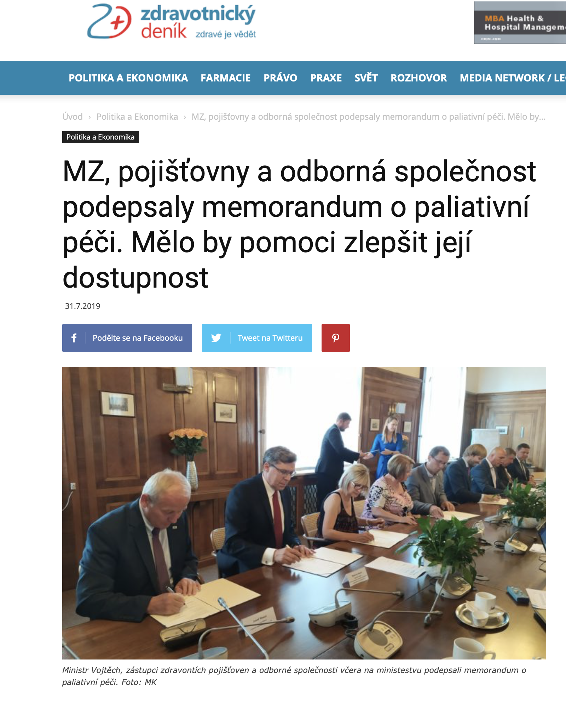

Slide 34
Podněty do diskuze
Neumíráme tak, jak bychom si přáli.
Pořád je ještě dost času, a pak je najednou pozdě.
Přístup k paliativní péči má dnes zlomek lidí.
Většina z nás bude umírat v institucích, které na to nejsou připravené.
Každý medik je zkoušen z vedení porodu, vedení rozhovoru o špatných zprávách se nezkouší.

Slide 35
m.loucka@paliativnicentrum.cz
http://paliativnicentrum.cz

Slide 36
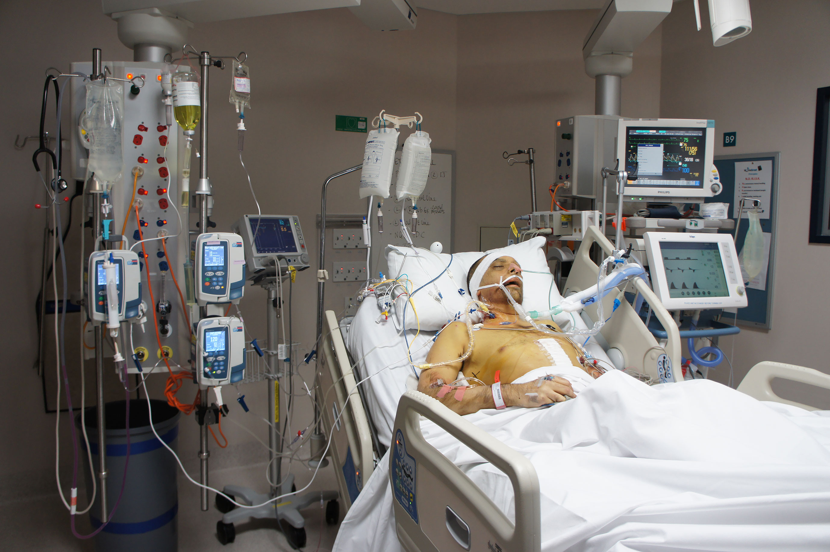
Notes:
Jak snadno se Vám odpovídá? Co tam všechno může hrát roli?

